Slide 1
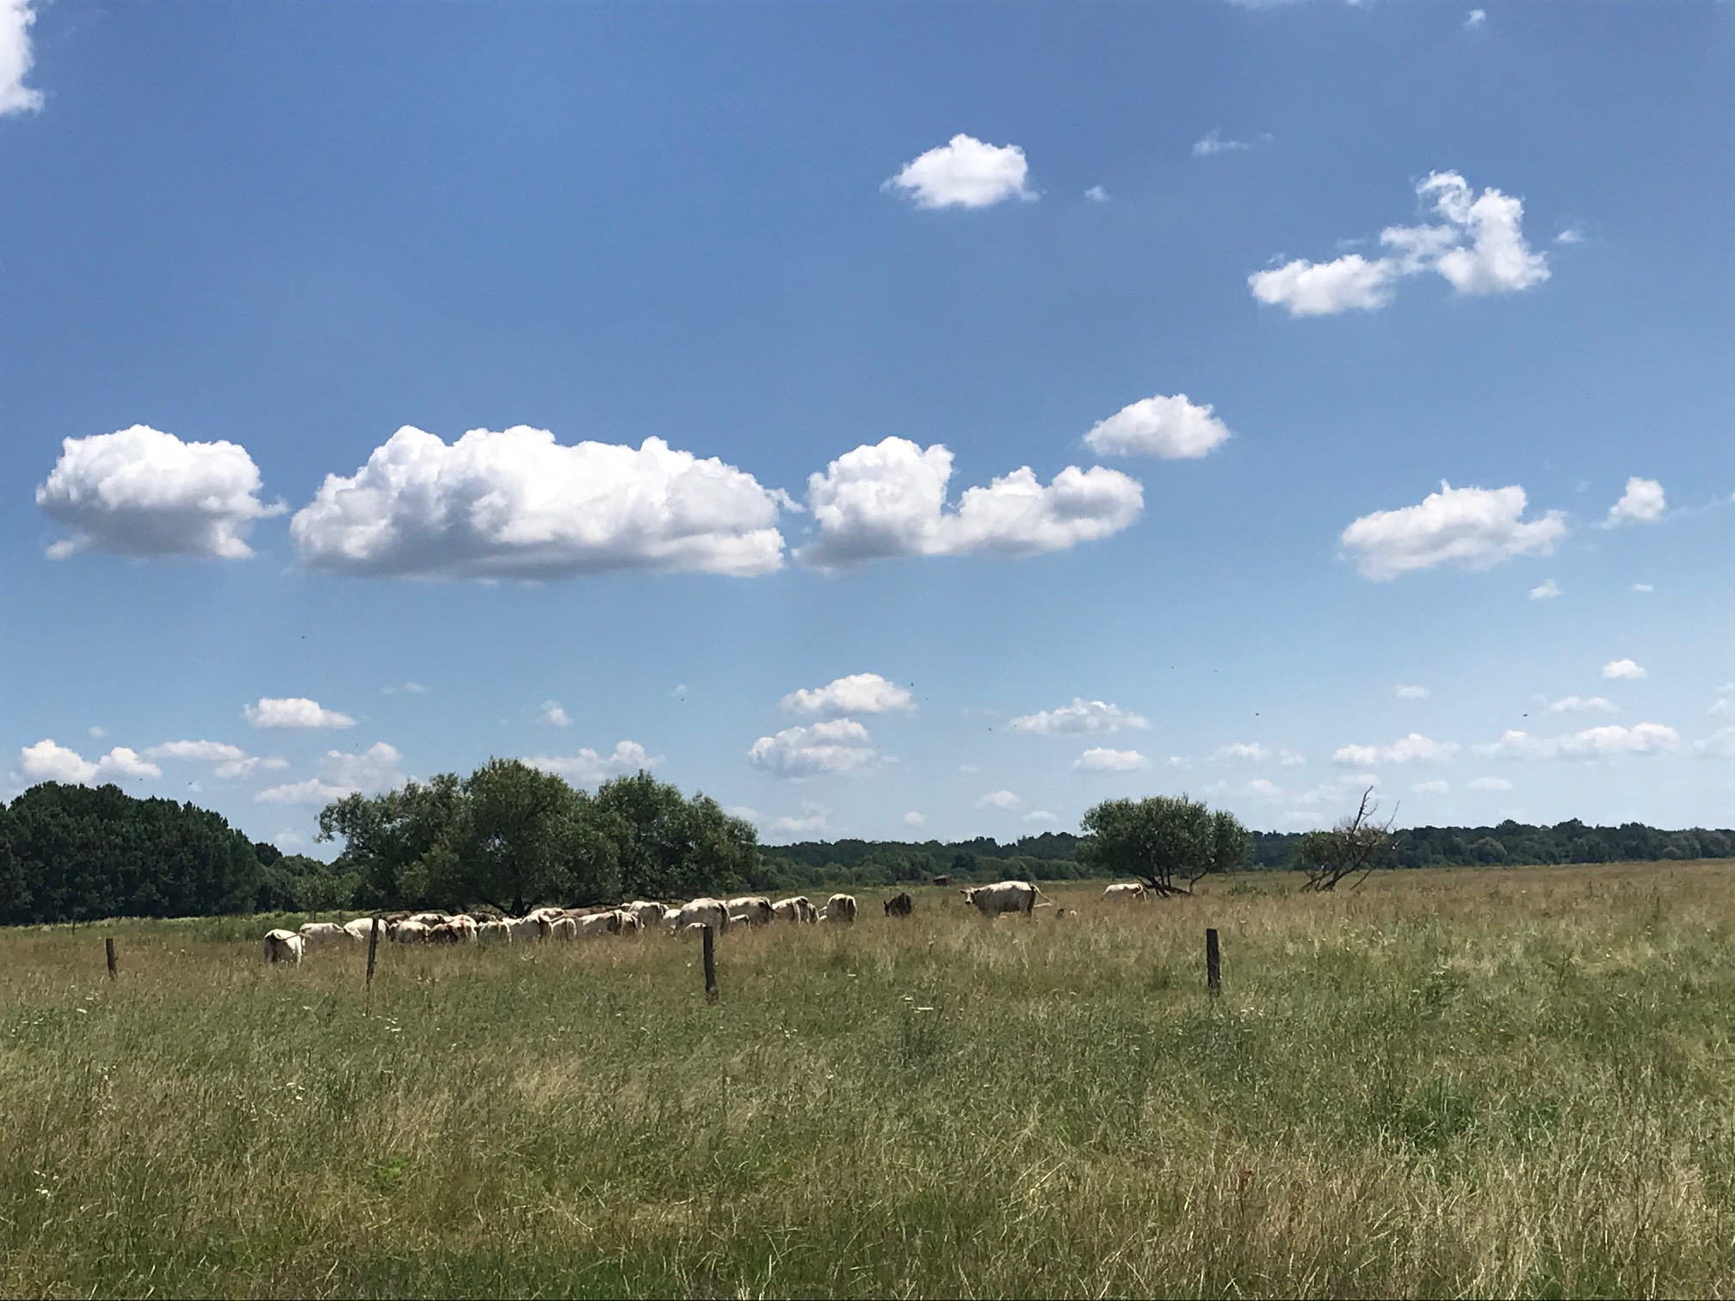
A 2023-2027-es időszak KAP támogatási rendszere – zöld felépítmény
Madarász István
Agrárminisztérium
Támogatáspolitikai Főosztály

Slide 2
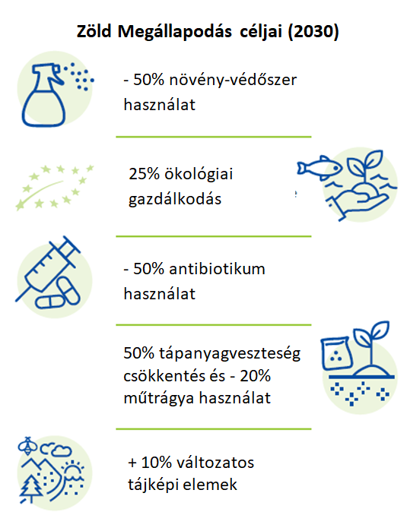

Új KAP (2023-2027) erősödő zöld elvárásokkal
Új KAP célok 9+1
1. Tisztességes bevételek a mezőgazdaságban
2. Ágazat versenyképességének növelése
3. Kiegyensúlyozottabb erőviszonyok az élelmiszerláncban
4. Éghajlatváltozással kapcsolatos intézkedések
5. Természeti erőforrások fenntartható használata
6. Tájak és a biológiai sokféleség megőrzése
7. Generációs megújulás támogatása
8. Vidéki térségek gazdasági élénkítése
9. Élelmiszer-minőség és az egészség védelme
Átfogó célkitűzés: tudásátadás, innováció, digitalizáció
Zöld Megállapodás KAP kapcsolódása
Farm2Fork stratégia és a Biodiverzitás stratégia

Slide 3
Új KAP Stratégiai Terv beavatkozás típusai (2023-2027)
Vidékfejlesztés II. pillér
- Agrár-környezetgazdálkodás (AKG)
- Ökogazdálkodás
- Natura 2000 kompenzáció
- Erdészeti intézkedések
- Alap jövedelem támogatás (BISS), a támogatható hektár fogalmának bővítése (AÖT) + kondicionalitás
- Redisztributív kifizetés (CRISS)
- Agro-ökológiai Program (AÖP)
- Fiatal gazdák támogatása
- Termeléshez kötött támogatások
Közvetlen támogatás I. pillér
- Beruházások
- Együttműködés
- Kockázatkezelés
- Fiatal gazdák támogatása
- Tudásátadás és információcsere
Ágazati programok (méhészet, zöldség-gyümölcs, szőlő-bor)

Slide 4
Új KAP (2023-2027) I-II. pillér zöld intézkedések
I-II. pillér: Támogatható terület fogalmának bővítése
I. pillér Zöld előírások: Agro-ökológiai program (AÖP)
II. pillér Zöld növény előírások: AKG, ÖKO, Natura, NTB fenntartása, EKV, erdőápolás, ágazati programok, génmegőrzési programok
I-II. pillér: Zöld alapfeltételek (kondicionalitás)
II. pillér Zöld beruházások: ammónia, energia, digitális átállás, öntözésfejlesztés, erdőtelepítés, erdészet, biomassza, NTB kialakítása
II. pillér Zöld állat előírások: állatjóléti intézkedések, AMR program, génmegőrzési programok
AKIS (képzés, szaktanácsadás, innováció), együttműködések, KAP Zöld Támogató Hálózat

Slide 5

Új KAP I-II. pillér: Támogatható terület bővítése (AÖT)
HMKÁ előírások, AÖP, Natura 2000 előírások, területpihentetés, stb. miatt a „régi” alapfogalomnak nem megfelelő, de értékes területek
Hazai megközelítés:
  Jelenleg nem támogatott, de agro-ökológiai szempontból értékes biotópok (vizenyős területek, fasorok, stb.) bevonása.
  Jelenleg támogatott területen új agro-ökológiai területek létrehozása.
Jogszerű földhasználat!
Segít az új zöld elvárásoknak való megfelelésben is.
A gazdáknak nem lesz érdekük ezeket a területeket szántóvá alakítani, illetve új területeken alakulhatnak ki tájképi, nem termelő elemek (vízmegtartás és talajkímélés).
A felszínborítási adatbázisok alapján, figyelembe véve a tulajdonosi, illetve földhasználati jogosultságok heterogenitását is, a várható területnövekedés 100.000 hektár körül valószínűsíthető.

Slide 6
Új KAP I-II. pillér: Kiterjesztett kondícionalitás 1.
Meg kell felelni a gazdálkodási követelményeknek (JFGK – 11 darab) és a földterület helyes mezőgazdasági és környezeti állapotára (HMKÁ – 9 darab) vonatkozó elvárásoknak.
A zöldítés korábbi elemei közül az állandó gyepterületek fenntartása, a terménydiverzifikáció/vetésforgó és az ökológiai fókuszterületek (EFA) kijelölése beolvadnak az alapfeltételek közé.
A zöldítés elemei a korábbi 30%-tól eltérően az összes közvetlen támogatás és területalapú vidékfejlesztési kifizetés előfeltételévé válnak.
Új elemek:
  Foszfátok diffúz szennyezése elleni intézkedés
  Vizes élőhelyek és tőzeglápok védelme (HMKÁ 2 – 2025-től)
  Fenntartható növényvédőszer-használat

Slide 7
Új KAP I-II. pillér: Kiterjesztett kondícionalitás 2.
  Éghajlatváltozás
HMKÁ 1 - Állandó gyepterületek megőrzése tagállami szinten
HMKÁ 2 - A vizes élőhelyek és a tőzegláp minimális védelme, megőrzése (2025-től)
HMKÁ 3 - Tarlóégetés tilalma
Víz
JFGK 1 - vízkészletek védelmére vonatkozó szabályozás, illetve a foszfátok diffúz szennyező forrásainak ellenőrzésére vonatkozó kötelező követelmények
JFGK 2 - a vizek mezőgazdasági eredetű nitrátszennyezéssel szembeni védelmére vonatkozó hazai szabályozás – Nitrát HMGY előírások
HMKÁ 4 - vízvédelmi sávokra vonatkozó szabályozások

Slide 8
Új KAP I-II. pillér: Kiterjesztett kondícionalitás 3.
  Talajvédelem és talajminőség
HMKÁ 5 - Talajvédelemre és az erózió megfékezésére vonatkozó előírások
HMKÁ 6 - Minimális talajborítás fenntartása
HMKÁ 7 - Vetésváltási szabályok – JELENTŐS VÁLTOZÁSOK A KORÁBBI ÉVEKHEZ KÉPEST
  Biodiverzitás és tájkép
  JFGK 3 - Natura 2000, vadon élő madarak védelmére vonatkozó hazai szabályozás
JFGK 4 - Natura 2000, élőhelyvédelemre vonatkozó hazai szabályozás
HMKÁ 8 - Nem termelő elemek fenntartása a szántóterületek bizonyos százalékán; védett tájképi elemek fenntartása, bokrok és sövények vágási tilalma a madarak költési és fészkelési időszakában
HMKÁ 9 - Natura 2000 területeken a környezetileg érzékeny állandó gyepek feltörésének tilalma

Slide 9
Új KAP I-II. pillér: Kiterjesztett kondícionalitás 4.
  Közegészségügy, növény- és állategészségügy
JFGK 5 - Élelmiszerjogi alapelvek betartása
JFGK 6 - Hormonhasználat korlátozása az állattenyésztésben
JFGK 7 - Növényvédő szerek forgalomba hozatalának és felhasználásának, kezelésének, tárolásának, valamint csomagolásuk és maradékaik kezelésének alapvető szabályai
JFGK 8 - Fenntartható növényvédőszer-használat szabályai
  Állatvédelem
JFGK 9 - Borjak védelme
JFGK 10 - Sertések állatjóléti előírásai
JFGK 11 - A tenyésztés céljából tartott állatok védelme

Slide 10
ÚJ KAP I. pillér: Agro-ökológiai Program (AÖP) 1.
Feltételek
Új, AKG típusú támogatás az I. pillérben, tagállami szinten kötelező, de gazdálkodói szinten önkéntes
Éves, hektáronkénti termeléstől elválasztott kifizetés
A minimum-követelményeken túlmutató, az éghajlat és a környezet szempontjából előnyös mezőgazdasági gyakorlatok alkalmazása, tagállami mozgástérrel
A támogatás a feltételek és a választott jó gyakorlatok betartása esetén a mezőgazdasági üzem teljes területére jár hektár alapon
Az egyes jó gyakorlatok különböző pontértéket kapnak (1 v. 2)
A mezőgazdasági üzemen belül minden tényleges hasznosítási módra (szántó, gyep, Natura 2000 gyep, ültetvény) vonatkozóan legalább 2 pont értékű előírást kell választani.

Slide 11
ÚJ KAP I. pillér: Agro-ökológiai Program (AÖP) 2.
Feltételek
Küszöbértékek: szántó, gyep 5 ha felett; ültetvény 1 ha felett
Natura 2000 gyepeken nem kötelező előírást választani, ám ilyen esetben az érintett hektárokra AÖP támogatás sem jár
Gazdálkodási Napló vezetése és elektronikus benyújtása
Jó gyakorlatok kiemelt célterületei
Talajvédelem – talajtakarás, terménydiverzifikáció, talajmegőrző gazdálkodás, szerves anyag pótlás
Biodiverzitás védelme – beporzók védelme, nem termelő területek fenntartása, táblaméret korlátozása, állandó gyepek fenntartása üzemi/parcella szinten

Slide 12
Új KAP I. pillér: Agro-ökológiai Program (AÖP) 3.
Választható gyakorlatok SZÁNTÓN 1.
Gyakorlat | Pontérték | Környezeti előny
Nyári, őszi betakarítású kultúrák után talajtakarás legalább feb. 28-ig. | 1 | talajok szénmegkötő képessége, védelem az erózió káros hatásaitól, talajnedvesség
Terménydiverzifikáció. | 1 | kevesebb talajzsarolás, bruttó tápanyagmérleg javulása, mérsékeltebb peszticidhasználat
Emelt szintű „EFA”, szántóterület 10%-ának megfelelő (nem termelő elemek, ökológiai jelentőségű másodvetések, N-megkötők). | 2 | élőhelyek és tájelemek fenntartása, szénmegkötés, erózió elleni védelem
Önkéntes táblaméret-korlátozás: 30 ha. | 1 | mozaikos tájszerkezet, mezőgazdasági élőhelyek javuló biodiverzitása, táji struktúra diverzitása
Méhbarát növényvédelem (szerválasztás). | 1 | beporzók helyzetének javítása

Slide 13
Új KAP I. pillér: Agro-ökológiai Program (AÖP) 4.
Választható gyakorlatok SZÁNTÓN 2.
Gyakorlat | Pontérték | Környezeti előny
Karbamid műtrágya azonnali bedolgozása, vagy inhibitor alkalmazása a kijuttatás során. | 1 | ammónia-emisszió csökkentése
Talajkondicionáló, növénykondicionáló vagy N-megkötő készítmények alkalmazása (szántóterület legalább 50%-án). | 1 | talajok szervesanyag-készletének helyreállítása, javuló talajpotenciál és kevesebb ammónia-emisszió
Mikrobiológiai készítmények alkalmazása (szántóterület legalább 50%-án). | 2 | talajok szervesanyag-készletének helyreállítása, javuló talajpotenciál és talaj-biodiverzitás
Forgatás nélküli művelésmód szűkített növényvédőszer használattal. | 2 | talajok szénkészletének megőrzése, szántóterületek ÜHG emissziójának csökkentése

Slide 14
ÚJ KAP I. pillér: Agro-ökológiai Program (AÖP) 5.
Választható gyakorlatok GYEPEN
Gyakorlat | Pontérték | Környezeti előny
Az üzem gyepterületeinek megőrzése tábla szinten az előző évi állandó gyepterületekhez viszonyítva. (nem Natura 2000 gyepeken) | 1 | fokozott szénmegkötés a mezőgazdasági területeken, biodiverzitás megőrzése
Pásztoroló vagy szakaszos legeltetés a gyepterület legalább 50 %-án legeltetési terv készítése mellett (minden gyepen) | 2 | túllegeltetés elkerülése
Extenzív gyepek legalább évi egyszeri kaszálása (nem Natura 2000 gyepeken) | 1 | becserjésedés elkerülése, megfelelő fajösszetétel
Kizárólag alternáló kasza használata (minden gyepen) | 2 | Ízeltlábúak, kisebb fajok védelme

Slide 15
Új KAP I. pillér: Agro-ökológiai Program (AÖP) 6.
Választható gyakorlatok ÜLTETVÉNYEKBEN
Gyakorlat | Pont | Környezeti előny
Mikroöntözési technológiák alkalmazása (ültetvényterület legalább 50%-án). | 2 | vízkészletek fenntartható használata
Méhbarát növényvédelem (szerválasztás). | 1 | beporzók helyzetének javítása
Engedélyezett biológiai ágensek alkalmazása. (ültetvényterület legalább 50%-án). | 2 | növényvédőszerek használat csökkentése a nem ökológiai művelés alatt álló ültetvényterületekben is
Talajkondicionáló, növénykondicionáló vagy N-megkötő készítmények alkalmazása (ültetvényterület legalább 50%-án). | 1 | talajok szervesanyag-készletének helyreállítása, javuló talajpotenciál és talaj-biodiverzitás, ammónia-emisszió
Mikrobiológiai készítmények alkalmazása (ültetvényterület legalább 50%-án). | 2 | talajok szervesanyag-készletének helyreállítása, javuló talajpotenciál és talaj-biodiverzitás
Ültetvények talajtakarása mulcsozással, egyéves sorköztakaró növények termesztésével (12% alatti lejtésű területeken). | 1 | talajok szénmegkötő képessége, védelem az erózió káros hatásaitól, talajnedvesség
Ültetvények talajtakarása évelő kultúrák fenntartásával, gyepesítéssel. | 2 | talajok szénmegkötő képessége, védelem az erózió káros hatásaitól, talajnedvesség
Karbamid műtrágya azonnali bedolgozása vagy inhibitor alkalmazása. | 1 | ammónia-emisszió csökkentése

Slide 16
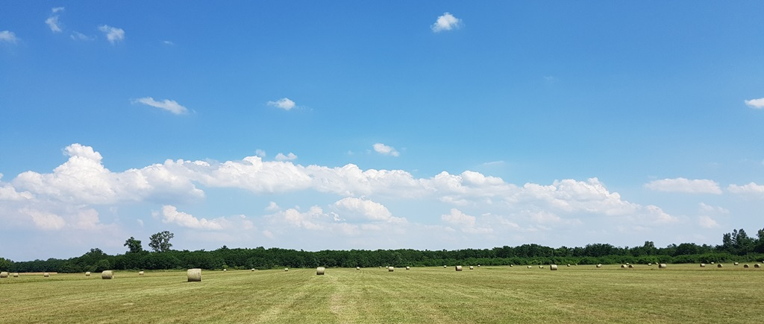
Köszönöm a megtisztelő figyelmüket!
Fotó: Madarász István – Újszentmargita, Görögszög határrész, 2020

